Slide 1

练习课
R·四年级下册

Slide 2


状元成才路
一、基础练习，建立模型
【选自教材P100，“做一做”】
自行车和三轮车共10辆，总共有26个轮子。自行车和三轮车各有多少辆?
假设全是三轮车
自行车：（10×3－26）÷（3-2）=4（辆）
三轮车：10－4=6（辆）
答：自行车有4辆，三轮车有6辆。

Slide 3
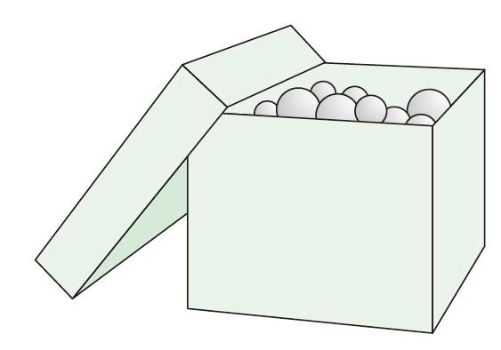
状元成才路
二、加强练习，巩固新知
1.
盒子里有大、小两种钢珠共30颗，共重266g。已知大钢珠每颗11g，小钢珠每颗7g。盒中大、小钢珠各有多少颗?
【选自教材P101，“练习二十四”第1题】

Slide 4
状元成才路
假设全是大钢珠，30×11=330（克）
330－266=64（克）
小钢珠：64÷（11－7）=16（颗）
大钢珠：30－16=14（颗）
答：盒中的大钢珠14颗，小钢珠16颗。

Slide 5
2.有龟和鹤共40只，龟的腿和鹤的腿共有112条。龟、鹤各有几只？
【选自教材P101，“练习二十四”第2题】

Slide 6
状元成才路
假设全是鹤
龟的只数：
（112－40×2）÷（4-2）=16（只）
鹤的只数：40－16=24（只）
答：龟有16只，鹤有24只。

Slide 7
状元成才路
3. 某小学“环保卫士”小分队12人参加植树活动。男生每人栽了3棵树，女生每人栽了2棵树，一共栽了32棵树。男生、女生各有几人？
【选自教材P101，“练习二十四”第4题】

Slide 8
假设都是男生栽树
女生：（12×3－32）÷（3-2）=4（人）
男生： 12－4=8（人）
答：男生有8人，女生有4人。

Slide 9
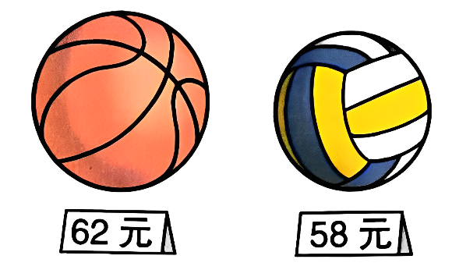
状元成才路
4. 李老师买了篮球和排球共6个，花了360元。篮球和排球各买了几个?
【选自教材P102，“练习二十四”第7题】

Slide 10
状元成才路
假设全买篮球，62×6=372（元）
372－360=12（元）
排球：12÷（62－58）=3（个）
篮球：6－3=3（个）
答：篮球和排球各买了3个。

Slide 11
状元成才路
5. 篮球比赛中，3分线外投中一球记3分，3分线内投中一球记2分。在一场比赛中张鹏投了15个球，进了9个，没有罚球，总共得了21分。张鹏在这场比赛中投进了几个3分球?
【选自教材P101，“练习二十四”第5题】

Slide 12
状元成才路
假设全是3分，9×3=27（分）
27－21=6（分）
2分球：6÷（3－2）=6（个）
3分球：9－6=3（个）
答：张鹏在这场比赛中投进了3个3分球。

Slide 13
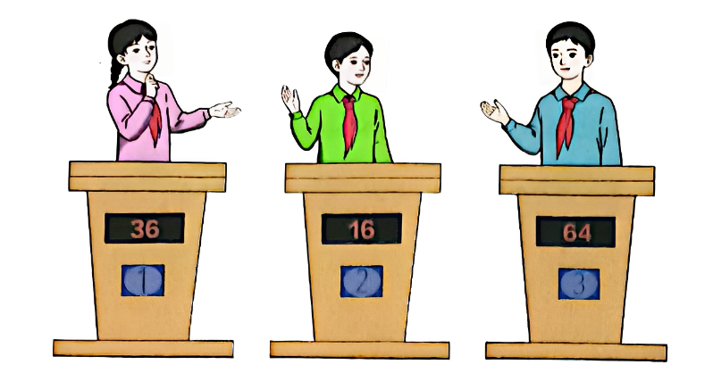
状元成才路
6.学校举办知识抢答比赛，答对一题加10分，答错一题扣6分。
【选自教材P102，“练习二十四”第6题】
（1）3号选手共抢答8题，最后得分64分。他答对了几题？
（2）1号选手共抢答10题，最后得分36分。她答错了几题？
（3）2号选手共抢答16题，最后得分16分。他答对了几题？

Slide 14
状元成才路
（1）
假设全答对，8×10=80（分）
80－64=16（分）
答错题数：16÷（10+6）=1（题）
答对题数：8－1=7（题）
答：他答对了7题。

Slide 15
状元成才路
（2）
假设全答对，10×10=100（分）
100－36=64（分）
答错题数：64÷（10+6）=4（题）
答：她答错了4题。

Slide 16
状元成才路
（3）
假设全答对，16×10=160（分）
160－16=144（分）
答错题数：144÷（10+6）=9（题）
答对题数：16－9=7（题）
答：他答对了7题。

Slide 17
状元成才路
三、拓展练习，拓宽视野
【选自教材P102，“练习二十四”思考题】
我国古代数学名著《算法统宗》中记载了一道有趣的“百僧百馍”问题。
一百馒头一百僧，大和三个更无争。
小和三人分一个，大小和尚得几丁?

Slide 18
一百馒头一百僧，大和三个更无争。
小和三人分一个，大小和尚得几丁?
100个和尚吃100个馒头。大和尚一人吃3个，小和尚3人吃一个。大、小和尚各多少人?

Slide 19
大和尚一人吃3个，小和尚3人吃一个
1个大和尚和3个小和尚一共吃4个馒头
100÷4=25
大和尚：25×1=25（人）
小和尚：25×3=75（人）
答：大和尚有25人，小和尚有75人。

Slide 20
状元成才路
四、课堂小结
通过本节课的学习，你又有哪些新的收获？

